Slide 1

Радар слабых сигналов
Команда «АГЕНТЫ МОСКВЫ» · Задача №1 Газпромбанк.Тех · ЛЦТ 2026

Slide 2

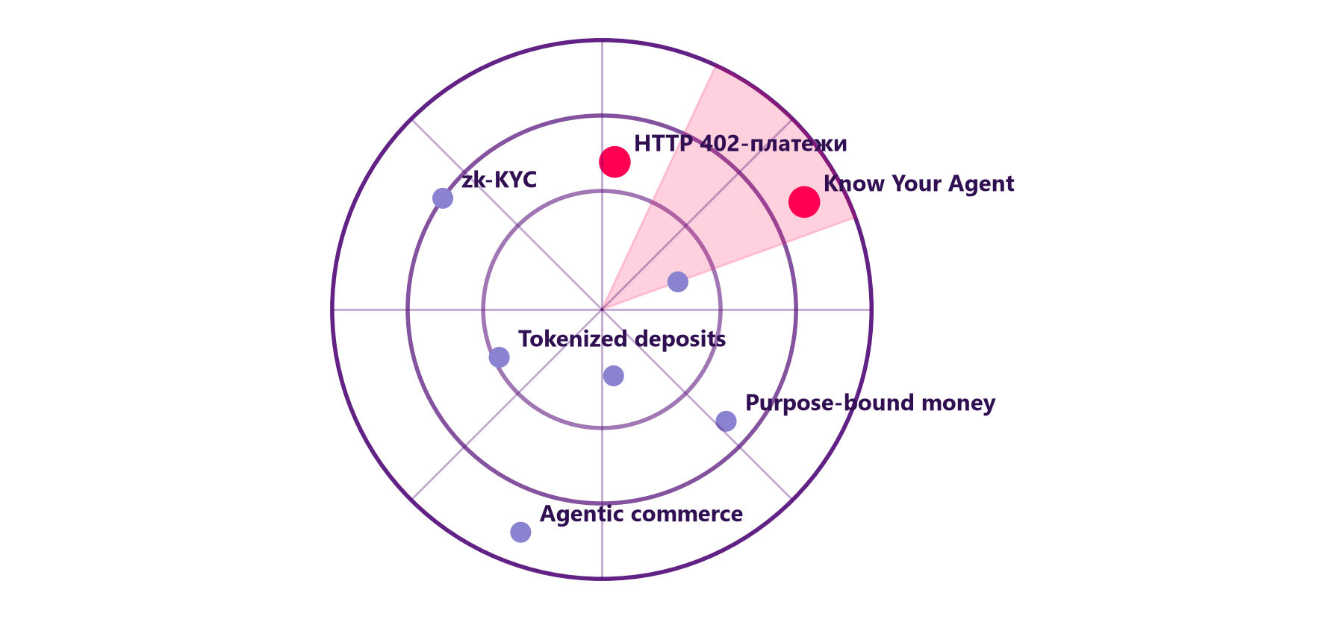
Краткое описание решения:
По открытому запросу сервис за 5–15 минут собирает свежие статьи, препринты, новости и сигналы разработчиков, выделяет конкретные технологии, отсекает зрелое, стандарты и хайп и выдаёт ТОП-15 ранних сигналов с уверенностью, объяснением и проверяемыми источниками.
О команде
Капитан: Сороковых Иван Евгеньевич, продакт-менеджер, ИИ-агенты
Кол-во участников: 2 человека
Краткое описание:
продакт по ИИ-агентам и RAG + инженер-аналитик с опытом в ML
Иван — ИИ-агенты и цифровые продукты; Михаил — инженер НОВАТЭК (Тюмень)
Город и регион: Москва, Тюмень
Уникальность решения:
Decision-модель Jev (согласована с экспертами Газпромбанк.Тех) за один проход отвечает вероятностями на 15 вопросов о текстах источников. Ответы — признаки нашего интерпретируемого классификатора: каждое решение раскладывается на вклады признаков.
8

Slide 3

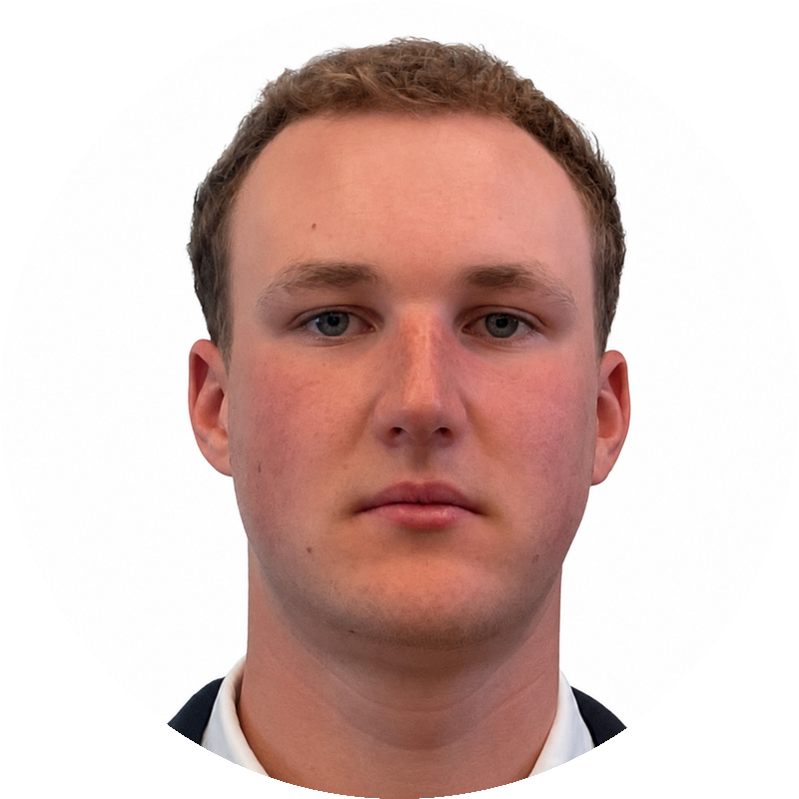
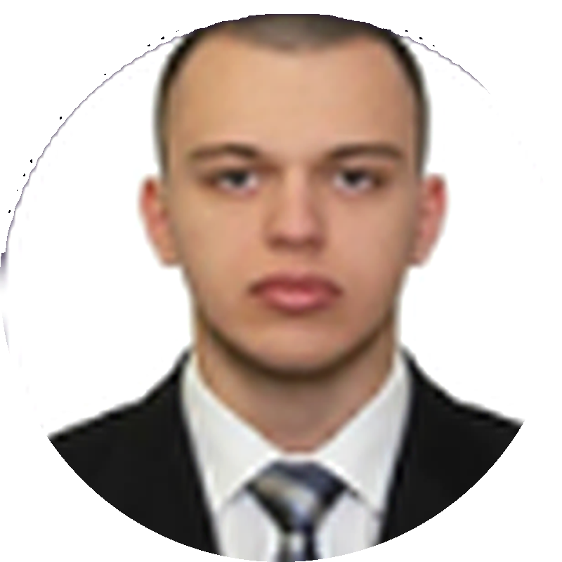
АГЕНТЫ МОСКВЫ
Иван Сороковых
Михаил Дементьев
Капитан, продакт-менеджер
Telegram: @mcshpak
ИИ-агенты, RAG, мультиагентные системы
Цифровые продукты, криптовалюты
Backend, ML
Telegram: @dementevma
Инженер НОВАТЭК, офис в Тюмени
Изучает газовые месторождения

Slide 4

История команды
Краткая история команды:
01
Иван строит продукты на ИИ-агентах и RAG, Михаил — инженер НОВАТЭК, работает с данными газовых месторождений. Объединились на ЛЦТ: продукт + инженерный анализ данных.
Почему вы выбрали именно эту задачу
из предложенных на хакатоне?
02
Ручной поиск ранних технологий занимает дни и тонет в мейнстриме — хотели сделать его быстрым и объяснимым с decision-моделями.
С какими основными сложностями или вызовами
вы столкнулись и как их преодолели?
03
Нет отрицательных примеров — собрали свои 140 и честную оценку с переносом на новую область.
Лимиты и блокировки источников, битый JSON от LLM — отказоустойчивый сбор, резервные квоты, устойчивый разбор.

Slide 5
КОРОТКО О РЕШЕНИИ
Техническая суть решения
Маркетинговая суть решения
7 открытых источников: arXiv, OpenAlex, GDELT, Хабр, GitHub, Hacker News, Википедия.
Кандидаты: LLM извлекает технологии из найденных текстов + статистический майнинг терминов.
Jev отвечает на 15 вопросов о доказательствах: зрелость, стандарт, хайп, новизна, продукт или технология.
Логистическая регрессия на 22 признаках: вероятность и вклад каждого признака.
Явные фильтры исключения с причиной; досье на русском только по источникам.
Python · FastAPI · PostgreSQL · React · Docker. F1 = 0,946 на датасете.
Ранний технологический радар для платформы ИИ-аналитики банка: дни ручной работы аналитика → 10 минут.
Каждый сигнал с источниками, уверенностью и причинами — готово к обсуждению на техкомитете.
Дёшево в эксплуатации: Jev — $0,042 за 1 млн токенов; есть локальная замена Kev для закрытого контура.
Развитие: подписки на темы, еженедельный мониторинг, алерты, дообучение на оценках аналитиков.

Slide 6
ПРОБЛЕМА И РЕШЕНИЕ
Проблема
• Слабые сигналы ищут вручную: дни работы аналитика.
• Выдачу забивают зрелые технологии, стандарты и маркетинговые анонсы.
• Выводы субъективны и не воспроизводимы.
Что делаем
• Открытый запрос → поиск по 7 источникам RU/EN.
• Jev читает доказательства и отвечает на 15 вопросов о зрелости и шуме.
• Классификатор даёт вероятность и объяснение, фильтры — причину отсева.
Результат
• ТОП-15 ранних технологий с досье на русском.
• Список исключённых с причинами.
• Каждый источник: дата, тип, язык, уровень доверия, пометка LLM-резюме.
15
ранних технологий на запрос
5–17 мин
время обработки запроса
7
открытых источников RU / EN

Slide 7
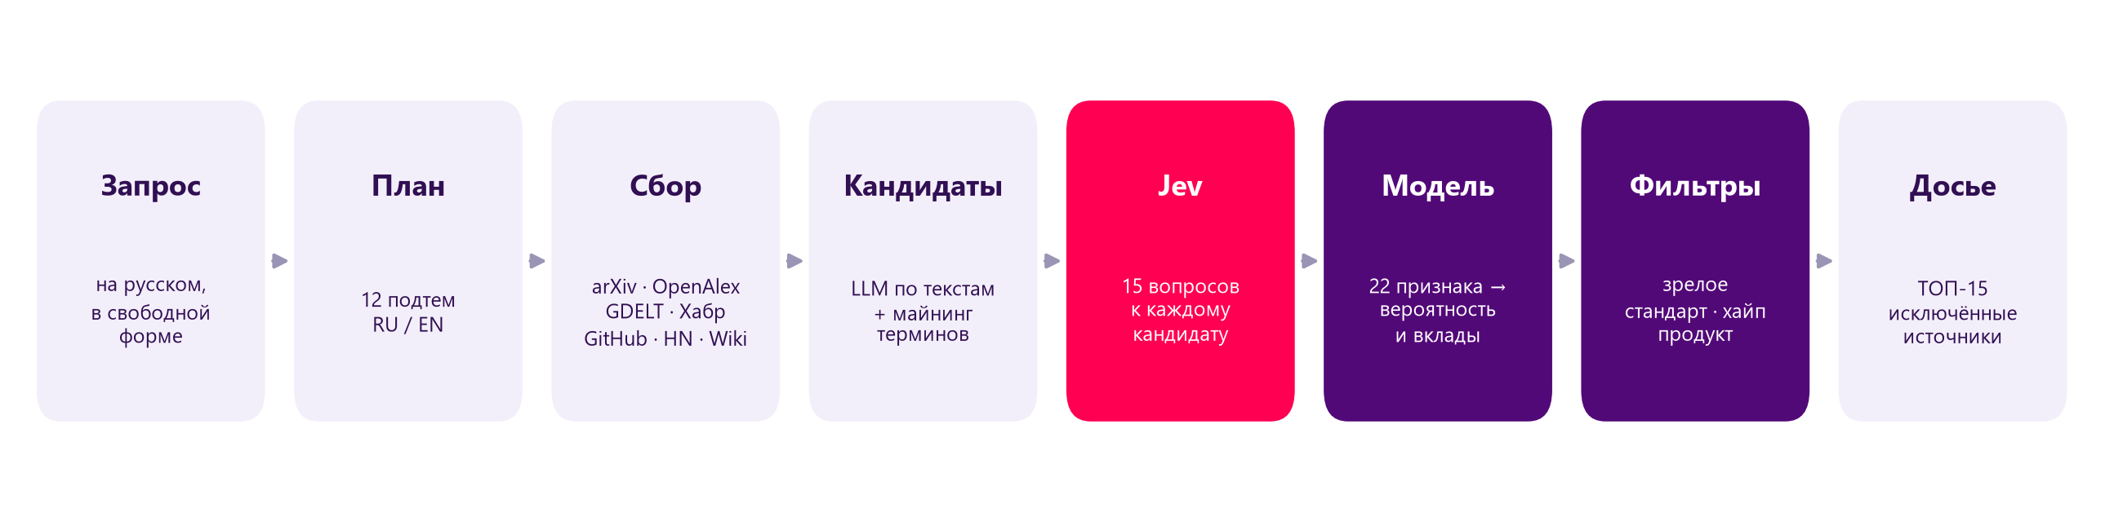
КАК ЭТО РАБОТАЕТ
Сбор, анализ и интерфейс разделены (collectors / pipeline / api + frontend), всё в Docker Compose с PostgreSQL.
Каждое обращение к моделям журналируется: какая модель, зачем, что ответила — вкладка «Журнал моделей» на странице запроса.
Выдача никогда не формируется из памяти LLM: кандидат проходит сбор доказательств, досье пишется только по найденным документам.

Slide 8
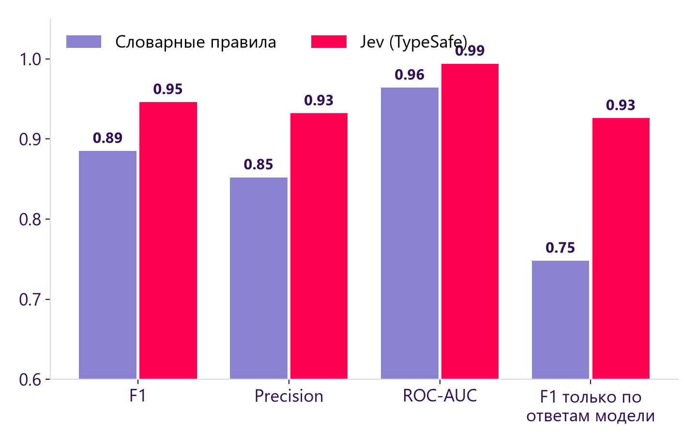
ПОЧЕМУ JEV — НАШЕ ПРЕИМУЩЕСТВО
Decision-модель вместо «спросить LLM»
Jev (TypeSafe AI) не генерирует текст — возвращает калиброванные вероятности на типизированные вопросы.
15 вопросов к каждому кандидату за один проход: массовое внедрение? стандарт? хайп? ранняя стадия? это продукт или класс технологий?
$0,042 за 1 млн входных токенов — проверка всех кандидатов запроса стоит центы.
Использование согласовано с экспертами Газпромбанк.Тех 23.09.2026. Локальная замена — открытая Kev (Apache-2.0) с тем же API.
Одинаковые доказательства и классификатор, 5-кратная кросс-валидация на 240 примерах.

Slide 9
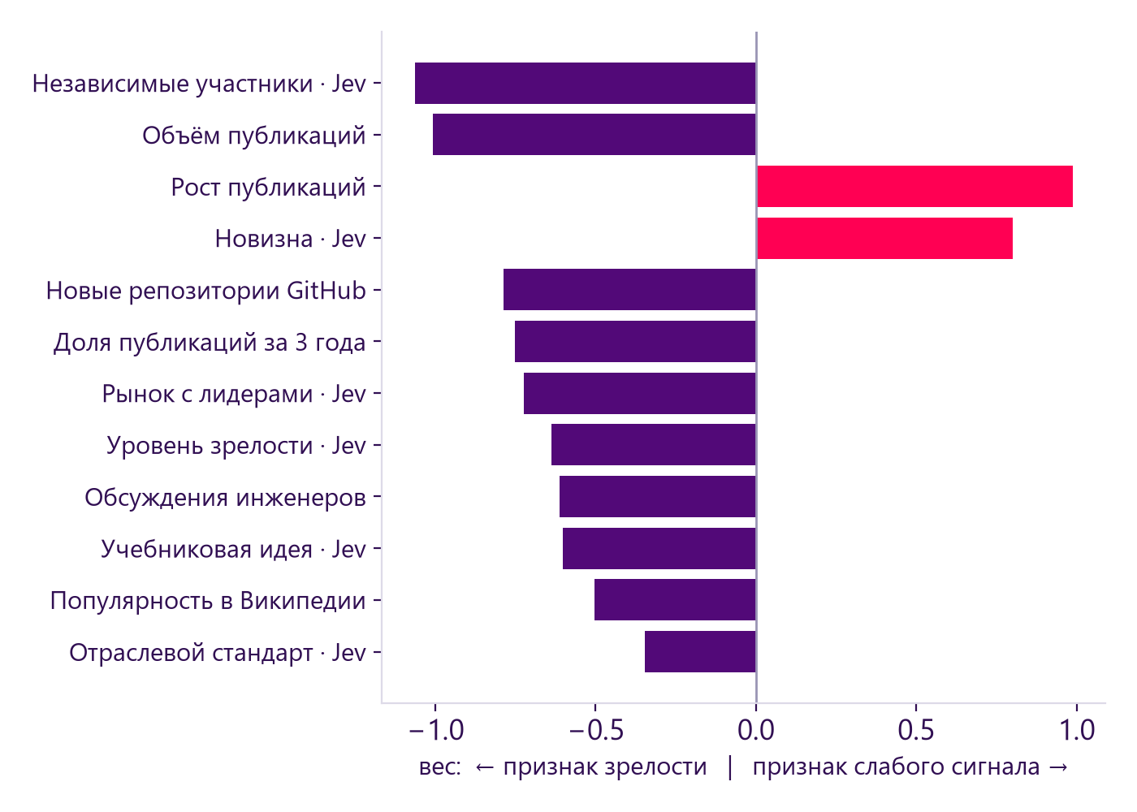
ИНТЕРПРЕТИРУЕМОСТЬ МОДЕЛИ
22 признака с понятным смыслом
11 наблюдаемых: рост и возраст темы в OpenAlex, свежие препринты arXiv, новые репозитории GitHub, известность в Википедии.
11 ответов Jev о текстах источников.
Логистическая регрессия: вклад = вес × стандартизованное значение. В карточке сигнала — диаграмма «за / против».
Веса хранятся в открытом JSON — модель полностью проверяема.

Slide 10
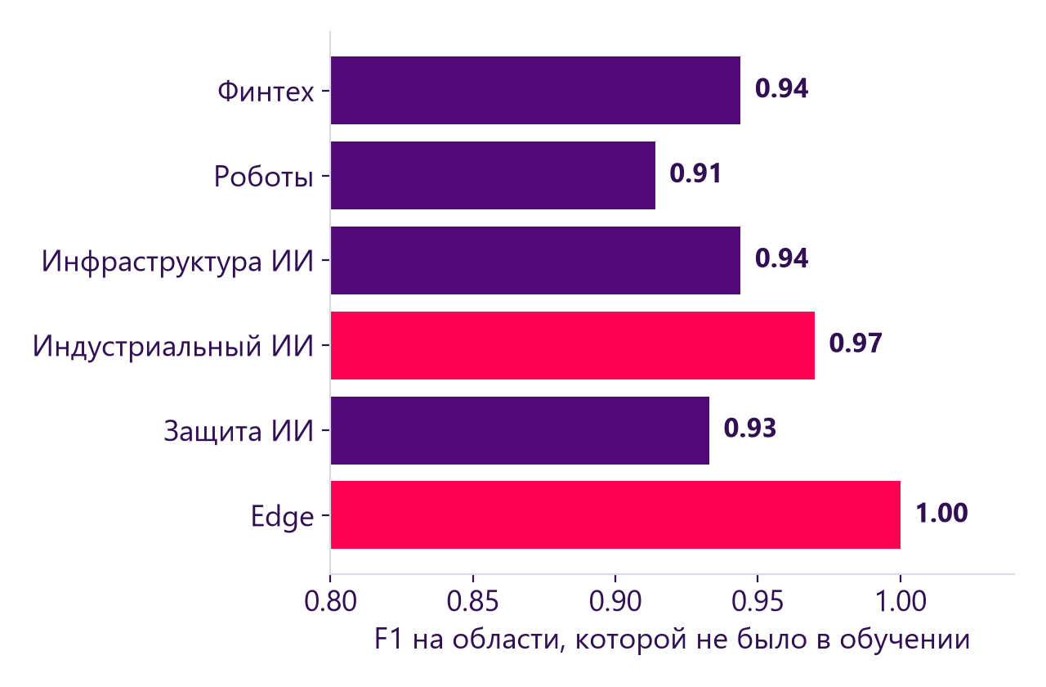
КАЧЕСТВО НА ДАТАСЕТЕ
0,946
F1
0,932
Precision
0,960
Recall
0,994
ROC-AUC
Перенос на новую область
Как считали — честно
100 сигналов организатора + 140 наших отрицательных: зрелые технологии, стандарты, хайп, общие области.
Доказательства собраны тем же кодом, что и в живом поиске, на фиксированную дату.
Уверенность ≥ 75%: у 91% сигналов, точность в этой зоне 97%.
Порог ТЗ 75–80% превышен.
Отчёт: backend/data/model/metrics.json и страница «Методология» на стенде.

Slide 11
ОТСЕВ ЗРЕЛОГО, СТАНДАРТОВ И ШУМА
Причина | Правило | Пример из живой выдачи
Нерелевантно | релевантность запросу < 0,34 | «Multi-agent trajectory planning» для запроса про финтех
Не инновация | документ, репозиторий, явление, организация | «Fintech engineering handbook», «stablecoin contagion»
Продукт / компания | Jev: это название одного продукта ≥ 0,6 | «zLend» — приложение, а не класс технологий
Отраслевой стандарт | Jev: действующий стандарт ≥ 0,6 | ISO 20022, OAuth 2.0
Зрелая технология | массовое внедрение, рынок с лидерами, > 20 000 работ, популярная статья Википедии | «Quantum key distribution»: 5 800 просмотров/мес, давно в литературе
Маркетинговый шум | Jev: шум ≥ 0,75 и научных источников < 20% | анонсы без технического содержания
Мало подтверждений | < 3 подтверждений или только блоги и пресс-релизы | одиночный пресс-релиз стартапа

Slide 12
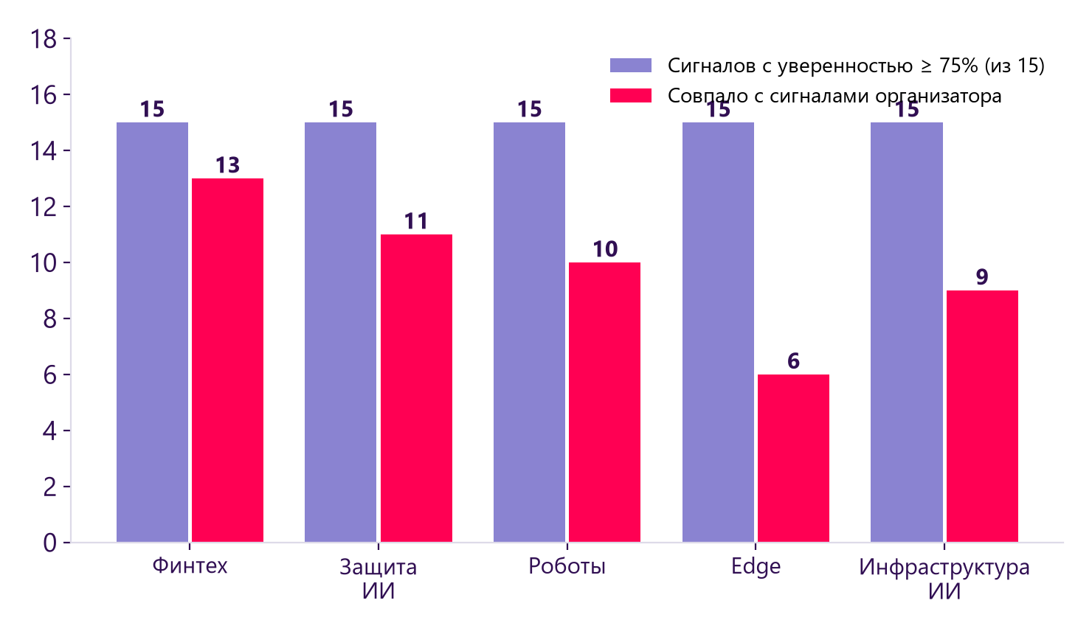
ЖИВЫЕ ЗАПРОСЫ
5–17 минут на запрос
Требование — до 20 минут. Подготовка модели (сбор признаков для 240 примеров, ~30 мин) выполняется один раз заранее.
В каждой теме — 15 сигналов, у всех уверенность ≥ 75%.
Для тем датасета выдача сверяется с сигналами организатора; остальное — новые кандидаты, найденные в открытых источниках.
Прогоны 24.09 на стенде разработки; стенд жюри работает на финальной модели.

Slide 13
ИСТОЧНИКИ И ДОВЕРИЕ
Высокое доверие
• Научные публикации (OpenAlex, DOI)
• Регуляторы и международные организации
• Ведущие деловые и научные издания
Среднее
• Препринты arXiv
• Отраслевые СМИ, Хабр
• Репозитории кода GitHub
Пониженное
• Пресс-релизы и блоги компаний
• Соцсети, обсуждения сообществ
• Не могут быть единственным основанием
Проверяемость каждого вывода
У каждого источника: название, ссылка, дата публикации, тип, язык оригинала, уровень доверия и критерий. Иностранные материалы — с русским резюме и пометкой «автоматическое резюме (LLM)».
Отказоустойчивость: кэш, повторы, общий ограничитель частоты для всех запросов, предохранитель для недоступных источников, нейтральная подстановка признаков с пометкой в досье.
Журнал моделей: для каждого обращения к Jev и GigaChat видно, что спросили и что ответили.

Slide 14
ЭФФЕКТ ДЛЯ БАНКА И РАЗВИТИЕ
Сейчас
• Веб-стенд: запрос → ТОП-15 за 5–15 минут
• Досье с источниками и объяснением уверенности
• Журнал моделей для аудита
• Docker: разворачивается одной командой
Далее
• Подписки на темы и еженедельный мониторинг
• Алерты о росте сигнала
• Технологический радар банка: наблюдать / изучать / пилотировать
• Дообучение на оценках аналитиков
Внедрение
• Интеграция в платформу ИИ-аналитики Газпромбанка
• Kev локально — закрытый контур без облачных API
• Экспорт отчётов для техкомитетов
• Стоимость запроса — центы
От дней ручного поиска — к 10 минутам: ранние сигналы с доказательствами для техкомитета банка
Стенд: http://77.239.111.137:8080/ · Код: github.com/Krackenhell/lct-2026-weak-signals

